Slide 1
음계

Slide 2
음계 scale
음을 일정한 음정의 순서로 차례대로 늘어 놓은 것
피타고라스 음계
순정률(純正律, just intonation)
평균율(平均律, equal temperament)

Slide 3
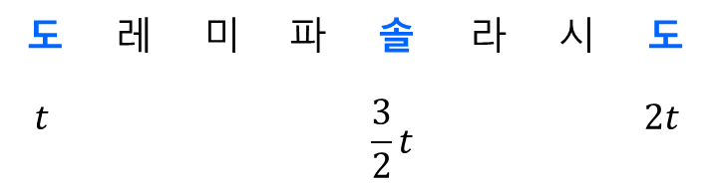
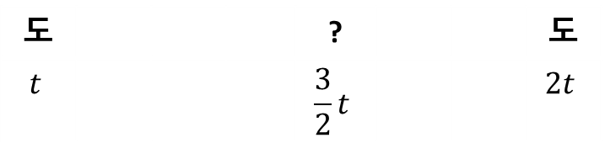

피타고라스 음계
피타고라스 음계
기본 음계 (音階, scale)
옥타브 (octave)
도에서 다음 도, 솔에서 다음 솔 등
주파수가 2배
도의 주파수 $t$
다음 도의 주파수 $2t$
도와 도 사이의 평균 주파수 $3t/2$
$t:\frac{3t}{2}$를 비율로 쓰면 2:3
$\frac{3t}{2}:2t$를 비율로 쓰면 3:4
도에서 도까지 8개의 음으로 채운다
즉, 도, 레, 미, 파, 솔, 라, 시, 도 해서 8개 음
2:3은 3:4와 비교하여 주파수 간격이 더 넓음
따라서 ?는 솔이 됨
도 |  |  |  | ? |  |  | 도
$$t$$ |  |  |  | $$\frac{3}{2}t$$ |  |  | $$2t$$
2:3
3:4
완전 5도 (perfect fifth)
2
3
4
5
완전 4도 (perfect fourth)
1
도 | 레 | 미 | 파 | 솔 | 라 | 시 | 도
$$t$$ |  |  |  | $$\frac{3}{2}t$$ |  |  | $$2t$$
1
2
3
4
2:3
3:4

Slide 4
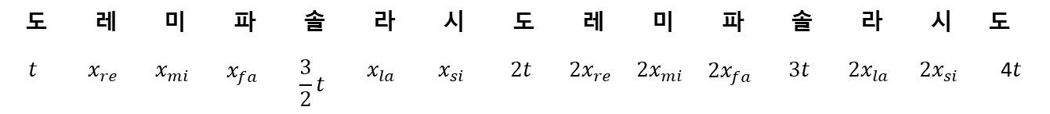

피타고라스 음계
도~도를 한 옥타브 올림
각 음계에 해당하는 $x를$ 결정
완전 5도 : 2:3
완전 4도 : 3:4
레 주파수 결정
솔과 한 옥타브 위의 레가 완전 5도
따라서 레는 $\frac{9}{8}t이$다.
완전 5도 (perfect fifth)
1
2
3
4
5
도 | 레 | 미 | 파 | 솔 | 라 | 시 | 도 | 레 | 미 | 파 | 솔 | 라 | 시 | 도
$$t$$ | $$x_{re}$$ | $$x_{mi}$$ | $$x_{fa}$$ | $$\frac{3}{2}t$$ | $$x_{la}$$ | $$x_{si}$$ | $$2t$$ | $${2x}_{re}$$ | $${2x}_{mi}$$ | $${2x}_{fa}$$ | $$3t$$ | $${2x}_{la}$$ | $$2x_{si}$$ | 4$t$
2:3

Slide 5
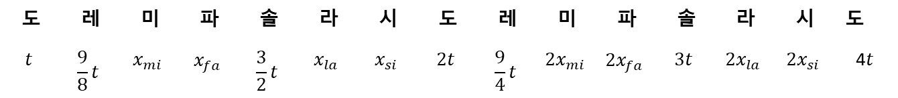

피타고라스 음계
미 주파수 결정
미에서 완전 4도 올리면 라
이 라에서 완전 4도 또 올리면 레
따라서 미는 $\frac{81}{64}t이$다.
완전 4도 (perfect fourth)
완전 4도 (perfect fourth)
1
3
1
2
2
4
3
4
도 | 레 | 미 | 파 | 솔 | 라 | 시 | 도 | 레 | 미 | 파 | 솔 | 라 | 시 | 도
$$t$$ | $$\frac{9}{8}t$$ | $$x_{mi}$$ | $$x_{fa}$$ | $$\frac{3}{2}t$$ | $$x_{la}$$ | $$x_{si}$$ | $$2t$$ | $$\frac{9}{4}t$$ | $${2x}_{mi}$$ | $${2x}_{fa}$$ | $$3t$$ | $${2x}_{la}$$ | $$2x_{si}$$ | 4$t$
3:4
3:4

Slide 6
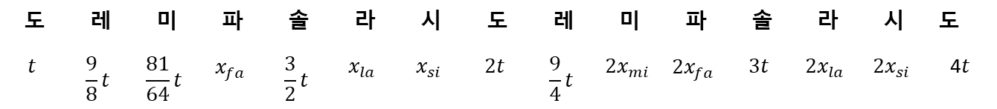

피타고라스 음계
파 주파수 결정
파에서 완전 5도 올리면 도
따라서 파는 $\frac{4}{3}t이$다.
완전 5도 (perfect fifth)
1
2
3
4
5
도 | 레 | 미 | 파 | 솔 | 라 | 시 | 도 | 레 | 미 | 파 | 솔 | 라 | 시 | 도
$$t$$ | $$\frac{9}{8}t$$ | $$\frac{81}{64}t$$ | $$x_{fa}$$ | $$\frac{3}{2}t$$ | $$x_{la}$$ | $$x_{si}$$ | $$2t$$ | $$\frac{9}{4}t$$ | $${2x}_{mi}$$ | $${2x}_{fa}$$ | $$3t$$ | $${2x}_{la}$$ | $$2x_{si}$$ | 4$t$
2:3

Slide 7
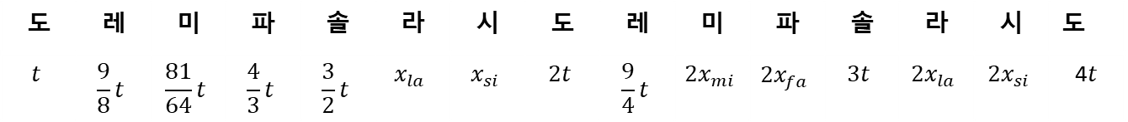

피타고라스 음계
라 주파수 결정
라에서 완전 5도 내리면 레
따라서 라는 $\frac{27}{16}t이$다.
완전 5도 (perfect fifth)
5
4
3
2
1
도 | 레 | 미 | 파 | 솔 | 라 | 시 | 도 | 레 | 미 | 파 | 솔 | 라 | 시 | 도
$$t$$ | $$\frac{9}{8}t$$ | $$\frac{81}{64}t$$ | $$\frac{4}{3}t$$ | $$\frac{3}{2}t$$ | $$x_{la}$$ | $$x_{si}$$ | $$2t$$ | $$\frac{9}{4}t$$ | $${2x}_{mi}$$ | $${2x}_{fa}$$ | $$3t$$ | $${2x}_{la}$$ | $$2x_{si}$$ | 4$t$
2:3

Slide 8
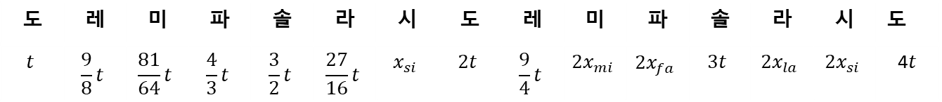

피타고라스 음계
시 주파수 결정
시에서 완전 5도 내리면 미
따라서 시는 $\frac{243}{128}t이$다.
완전 5도 (perfect fifth)
5
4
3
2
1
도 | 레 | 미 | 파 | 솔 | 라 | 시 | 도 | 레 | 미 | 파 | 솔 | 라 | 시 | 도
$$t$$ | $$\frac{9}{8}t$$ | $$\frac{81}{64}t$$ | $$\frac{4}{3}t$$ | $$\frac{3}{2}t$$ | $$\frac{27}{16}t$$ | $$x_{si}$$ | $$2t$$ | $$\frac{9}{4}t$$ | $${2x}_{mi}$$ | $${2x}_{fa}$$ | $$3t$$ | $${2x}_{la}$$ | $$2x_{si}$$ | 4$t$
2:3

Slide 9
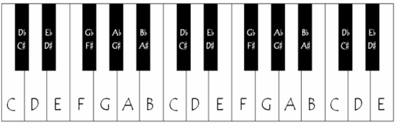
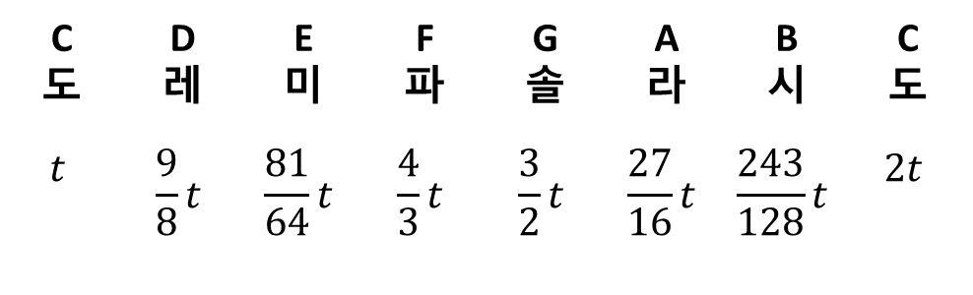

피타고라스 음계 단점
피타고라스 음계의 단점
(1) 미 $81/64$, 라 $27/16$, 시 $243/128$의 너무 큰 분모와 분자이므로 다른 음과 작은
정수배가 되지 않음
(2) 음계 사이의 비율 온음 $9/8\left(=1.1250\right)$과 반음 $256/243(=1.0535)$에서 반음을 두 번
올리면 온음이 되지 않음
반음
반음
C 도 | D 레 | E 미 | F 파 | G 솔 | A 라 | B 시 | C 도
$$t$$ | $$\frac{9}{8}t$$ | $$\frac{81}{64}t$$ | $$\frac{4}{3}t$$ | $$\frac{3}{2}t$$ | $$\frac{27}{16}t$$ | $$\frac{243}{128}t$$ | $$2t$$
음계
음계
사이
비율
반음
반음

Slide 10
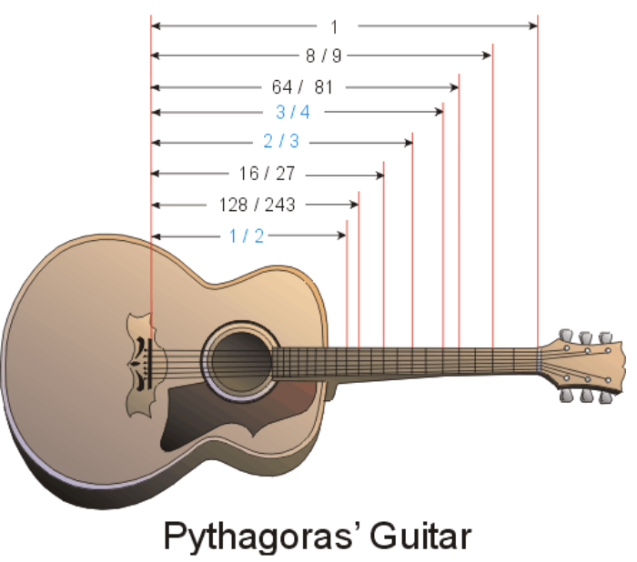
피타고라스 기타
피타고라스 기타 Pythagoras’ guitar
피타고라스의 음계를 따라 기타
주파수는 파장의 역수이므로 기타 줄의 길이는 피타고라스 음계 주파수의 역수

Slide 11




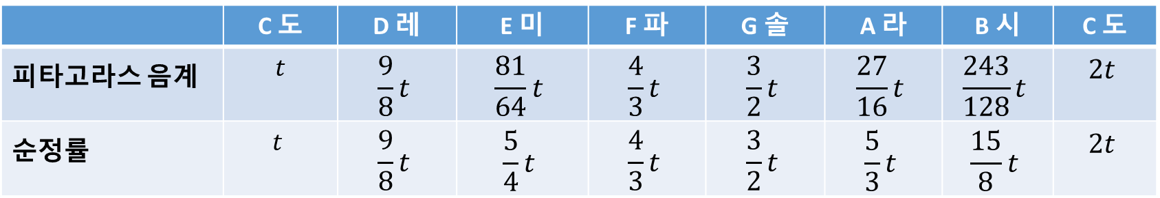




순정률 (純正律, just intonation)
피타고라스 음계에서 미, 라, 시를 약간 고침
미 : $\frac{81}{64}t →\frac{5}{4}t$ 라 : $\frac{27}{16}t →\frac{5}{3}t$ 시 : $\frac{243}{128}t →\frac{15}{8}t$
도미솔, 솔시레, 파라도 진동수 비율 → 4:5:6
 | C 도 | D 레 | E 미 | F 파 | G 솔 | A 라 | B 시 | C 도
피타고라스 음계 | $$t$$ | $$\frac{9}{8}t$$ | $$\frac{81}{64}t$$ | $$\frac{4}{3}t$$ | $$\frac{3}{2}t$$ | $$\frac{27}{16}t$$ | $$\frac{243}{128}t$$ | $$2t$$
순정률 | $$t$$ | $$\frac{9}{8}t$$ | $$\frac{5}{4}t$$ | $$\frac{4}{3}t$$ | $$\frac{3}{2}t$$ | $$\frac{5}{3}t$$ | $$\frac{15}{8}t$$ | $$2t$$
순정률 음계
사이의 비율
$$\frac{9}{8}$$
$$\frac{10}{9}$$
$$\frac{16}{15}$$
$$\frac{9}{8}$$
$$\frac{10}{9}$$
$$\frac{9}{8}$$
$$\frac{16}{15}$$

Slide 12


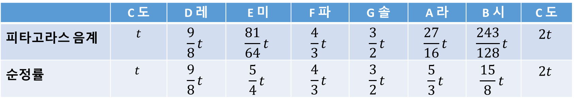






순정률의 단점
(1) 한 음 사이의 간격이 $\frac{9}{8},\frac{10}{9}$ 두 가지가 혼재
(2) 미-파, 시-도 사이의 반음을 두 번 적용하면 두 개의 한 음보다 더 큼
 | C 도 | D 레 | E 미 | F 파 | G 솔 | A 라 | B 시 | C 도
피타고라스 음계 | $$t$$ | $$\frac{9}{8}t$$ | $$\frac{81}{64}t$$ | $$\frac{4}{3}t$$ | $$\frac{3}{2}t$$ | $$\frac{27}{16}t$$ | $$\frac{243}{128}t$$ | $$2t$$
순정률 | $$t$$ | $$\frac{9}{8}t$$ | $$\frac{5}{4}t$$ | $$\frac{4}{3}t$$ | $$\frac{3}{2}t$$ | $$\frac{5}{3}t$$ | $$\frac{15}{8}t$$ | $$2t$$
순정률 음계
사이의 비율
$$\frac{9}{8}$$
$$\frac{10}{9}$$
$$\frac{16}{15}$$
$$\frac{9}{8}$$
$$\frac{10}{9}$$
$$\frac{9}{8}$$
$$\frac{16}{15}$$

Slide 13



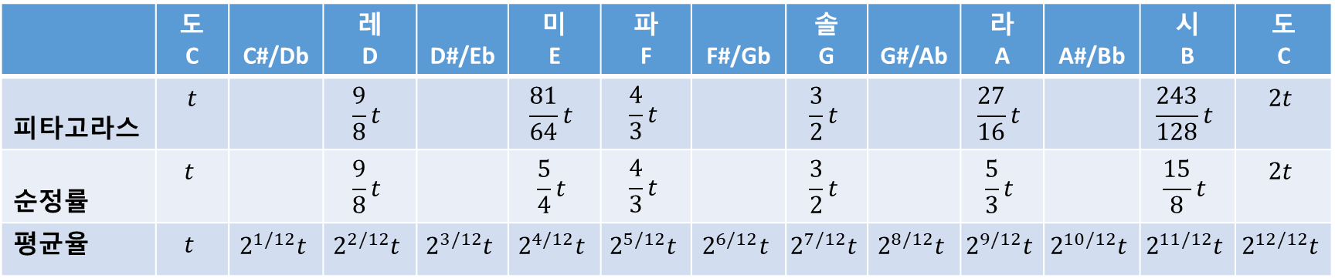










평균율 (平均律, equal temperament)
바흐
평균율 이론을 이용한 작품 발표
도~도까지 12개의 반음 간격을 일정하게 놓은 것
여기서 어떤 수를 12번 곱하여 2되는 수를 $X라$ 한다.
 | 도 C | C#/Db | 레 D | D#/Eb | 미 E | 파 F | F#/Gb | 솔 G | G#/Ab | 라 A | A#/Bb | 시 B | 도 C
피타고라스 | $$t$$ |  | $$\frac{9}{8}t$$ |  | $$\frac{81}{64}t$$ | $$\frac{4}{3}t$$ |  | $$\frac{3}{2}t$$ |  | $$\frac{27}{16}t$$ |  | $$\frac{243}{128}t$$ | $$2t$$
순정률 | $$t$$ |  | $$\frac{9}{8}t$$ |  | $$\frac{5}{4}t$$ | $$\frac{4}{3}t$$ |  | $$\frac{3}{2}t$$ |  | $$\frac{5}{3}t$$ |  | $$\frac{15}{8}t$$ | $$2t$$
평균율 | $$t$$ | $$2^{1/12}t$$ | $$2^{2/12}t$$ | $$2^{3/12}t$$ | $$2^{4/12}t$$ | $$2^{5/12}t$$ | $$2^{6/12}t$$ | $$2^{7/12}t$$ | $$2^{8/12}t$$ | $$2^{9/12}t$$ | $$2^{10/12}t$$ | $$2^{11/12}t$$ | $$2^{12/12}t$$
$$2^{1/12}$$
$$2^{1/12}$$
$$2^{1/12}$$
$$2^{1/12}$$
$$2^{1/12}$$
$$2^{1/12}$$
$$2^{1/12}$$
$$2^{1/12}$$
$$2^{1/12}$$
$$2^{1/12}$$
$$2^{1/12}$$
$$2^{1/12}$$

Slide 14
평균율의 장단점
평균율의 장점
모든 음이 동일한 조성을 갖음 → 변조가 자유로움
평균율의 단점
완전 8도를 제외한 어떤 음정도 완전히 협화음이 되지 않음
평균율, 순정률
평균율 사용 : 피아노
순정률과 평균율 사용 : 현악기, 합창
평균율, 순정률 관련 유튜브
https://www.youtube.com/watch?v=EOwnwUS9Pr8
https://www.youtube.com/watch?v=dAUeXF5EdCM

Slide 15
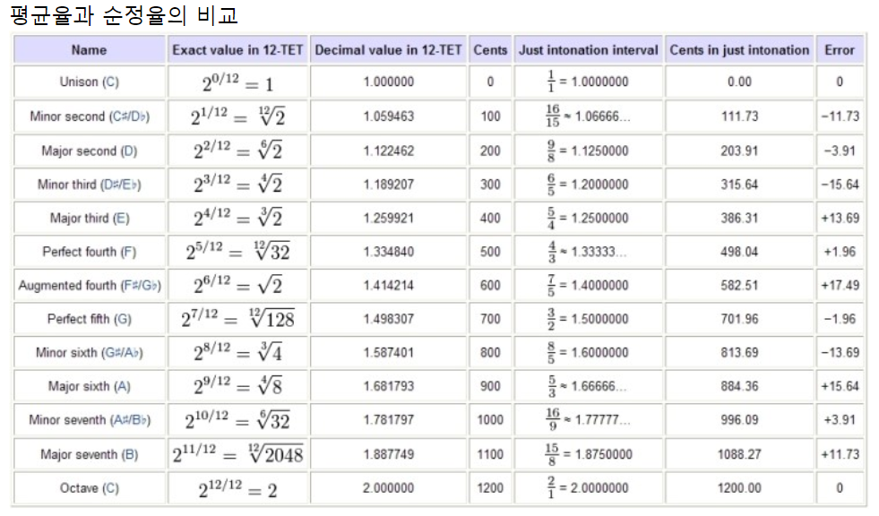
12음계 평균율 (Exact value in 12-TET)
순정률 (Just Intonation)

